Slide 1
Fideliklerde Bakım
Yastıklarda yetiştirilen fideler, ülkemizin değişik bölgelerinde farklı zamanlarda tarlaya şaşırtılırlar. Tütün tohumları çok küçük olduğundan, 30-40 misli ince kum veya külle karıştırılıp, yastıklara ya doğrudan doğruya serpilerek ya da ıslatılmış sağlam bir iplik, tohum karışımına batırılarak, 3-5 cm aralıklı sıralar halinde iki taraftan gerilip bırakılmak suretiyle ekim yapılır.

Slide 2
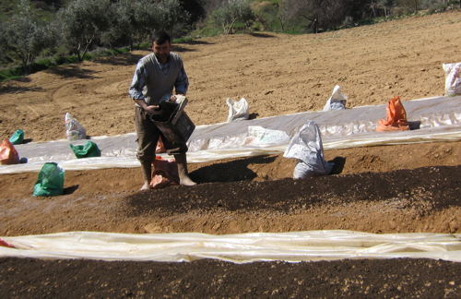
Tohumlar ekildikten sonra, üzerleri en fazla 0.5 cm kalınlığında elenmiş koyun veya keçi gübresi serpilerek kapatılır ve süzgeçle sulanır. Sulamadan sonra oluşan şerbetle tohumlar uyanmaya başlar. Bu 5 mm kalınlığındaki gübre tabakasına Kapak adı verilir. Daha sonra yastıkların üzeri örtü ile kapatılır. Örtülü yastıklarda ortalama sıcaklık 20-30°C'dir. Fideliklerde sıcaklık 5°C'den az ve 38°C'den fazla olmamalıdır.

Slide 3
Fideliklerde Bakım
Fideliklerde en önemli bakım işlerinin başında sulama gelir. Fideliğe verilecek suyun miktarı ve zamanı çok iyi belirlenmelidir. Aksi halde su, beklenen faydayı sağlamadığı gibi, zararlı da olabilir. Yastıklar gerektiğinde süzgeçli kovalarla sulanmalıdır. Sulamadan sonra fideliklerde gelişen yabancı otlar dikkatli bir şekilde alınmalı ve ot alımı sırasında fidelere zarar verilmemelidir.
Fidelerin yastıklardan sökülmelerinden 1-2 hafta önce fazla büyümüş fideler atılmalıdır. Böylece geride kalan fidelerin homojenliği sağlanmış olur. Bu işleme Kılavuz Atma denir. Fidelik toprağı sulandıkça oturur, bu sırada fidelerin kökleri dışarı çıkabilir. Bunun için fideliğe kapak gübresi serpilerek fidelerin boğazları doldurulur ve bu işleme de Kapak Atma denir.

Slide 4
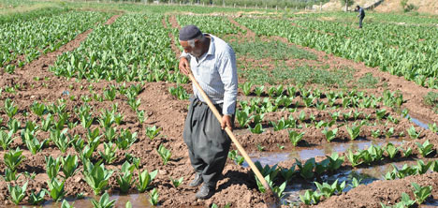
Fidelerin yastıklardan sökülmelerinden 1-2 hafta önce fazla büyümüş fideler atılmalıdır. Böylece geride kalan fidelerin homojenliği sağlanmış olur. Bu işleme Kılavuz Atma denir. Fidelik toprağı sulandıkça oturur, bu sırada fidelerin kökleri dışarı çıkabilir. Bunun için fideliğe kapak gübresi serpilerek fidelerin boğazları doldurulur ve bu işleme de Kapak Atma denir.

Slide 5
Fideliklerde Bakım
Fide yastıklarına tohumların geç ekilmesi veya harcın iyi yapılmaması hallerinde, fideler iyi gelişemeyebilir. Bunun için fidelik gübresi sulandırılmalı veya ticari gübrelerle zenginleştirilerek hazırlanan şerbet verilmelidir. Bu şerbeti hazırlamak için %26'lık amonyum sülfat (NH₃SO₄), %62'lik süper fosfat (P₂O₅), %10'luk potasyum (K₂O) ve %2'lik magnezyum sülfat (MgSO₄) karışımından 500-600 g, 100 lt suda eritilir ve fideliğin her m²'sine bu çözeltiden 10 lt verilir. Arkasından da fidelik hafif sulanır.

Slide 6
İklimin durumuna göre günün belli zamanlarında yastıkların üzeri veya fide seralarda yetiştiriliyorsa, camları hafif açılarak fideler havalandırılmalıdır. Daha ileri devrelerde havalar iyice ısınınca fideliklerin üzeri tamamen açılırken, geceleri kapatılması gerekebilir. Buna dikkat edilmezse, bütün fideler donabilir.

Slide 7
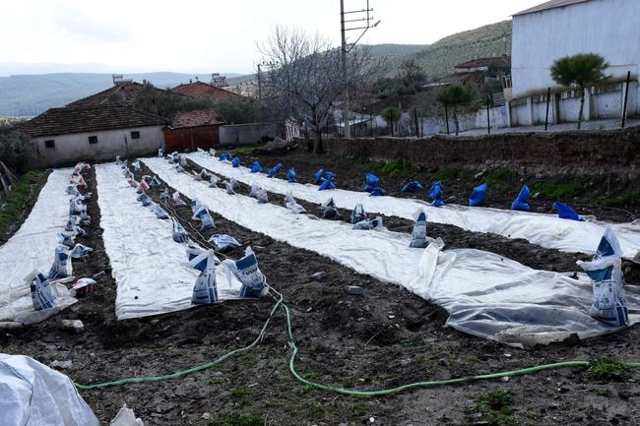
Tütün fideleri 15-20 cm ve 6-7 yapraklı olduktan sonra birkaç tanesi çekilerek işaret parmağına dolanır. Eğer kırılma olursa, henüz olgunlaşmamışlardır. Kırılma yoksa, istenilen elastikiyeti kazanmışlar ve olgunlaşmışlardır. Fidelerin olgunlaştığına karar verilince sökümüne geçilir ve dikkatli bir seleksiyonla en iyileri seçilir. Fidelik, fideler sökülmeden önce hafifçe sulanmalıdır. Sonra sağ elin baş ve işaret parmağı ile pişkin fideler sökülüp, sol elde 40-50 tanesi toplanarak demetler yapılır. Kökleri bir arada demet haline getirilen fideler, sepet veya sandıklara dikkatli bir şekilde istiflenirler. Üzerleri ıslak bir bezle (telisle) kapatılır ve dikilmek üzere tarlaya götürülürler.

